Slide 1
Presentación Final 2D Strip Packing Problem
27 de noviembre de 2023
Florencia Ramírez Sancristoful

Slide 2
01
02
03
04
Representaciones
Rectángulos
Posiciones
Representado con un struct.
Representado con un struct.
Orden
Región
Representado con un vector.
Representado con una clase.

Slide 3
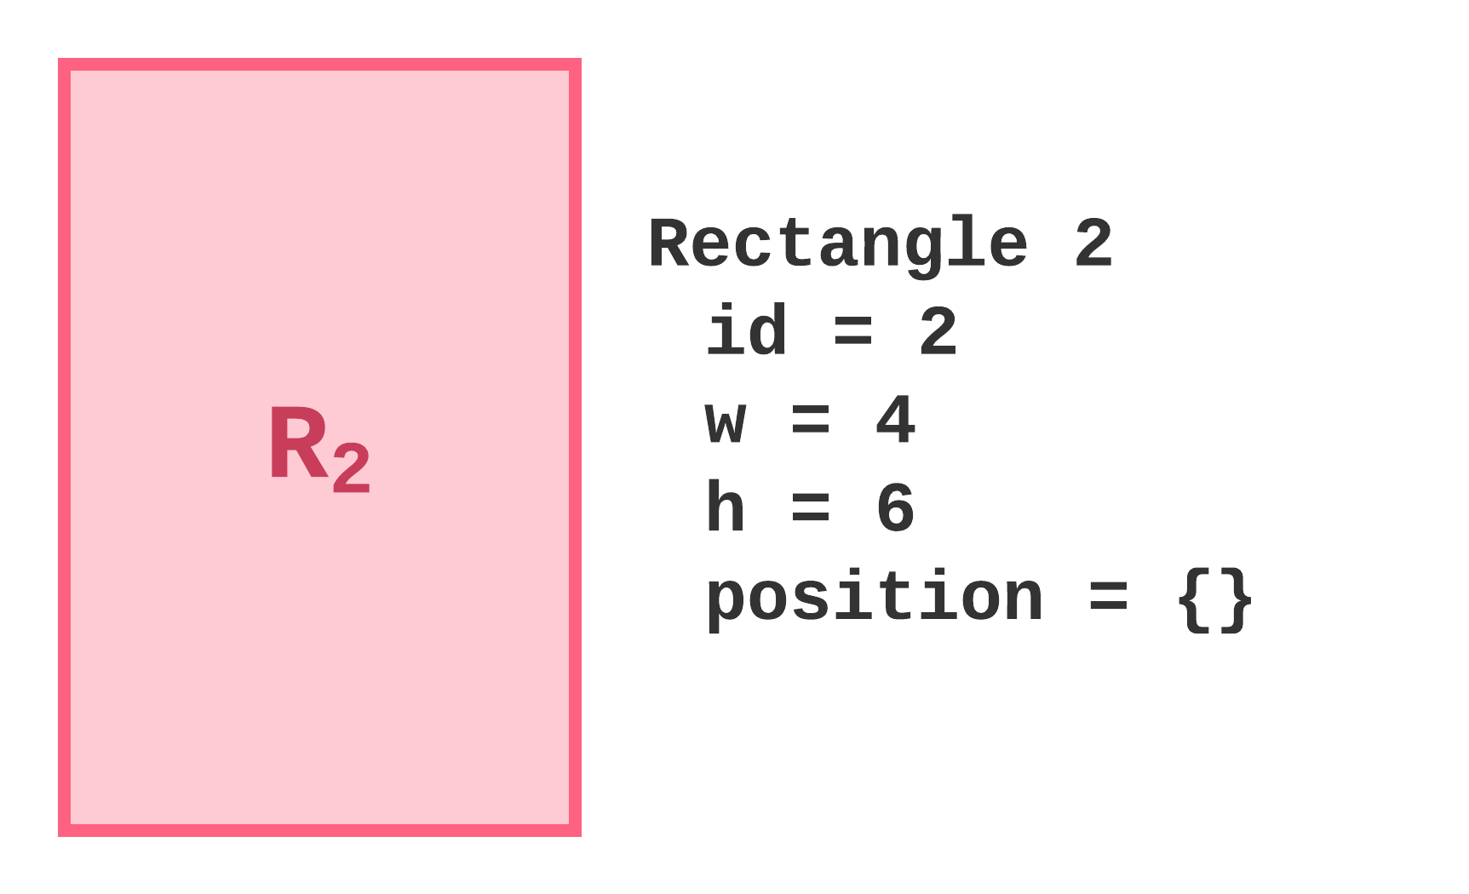
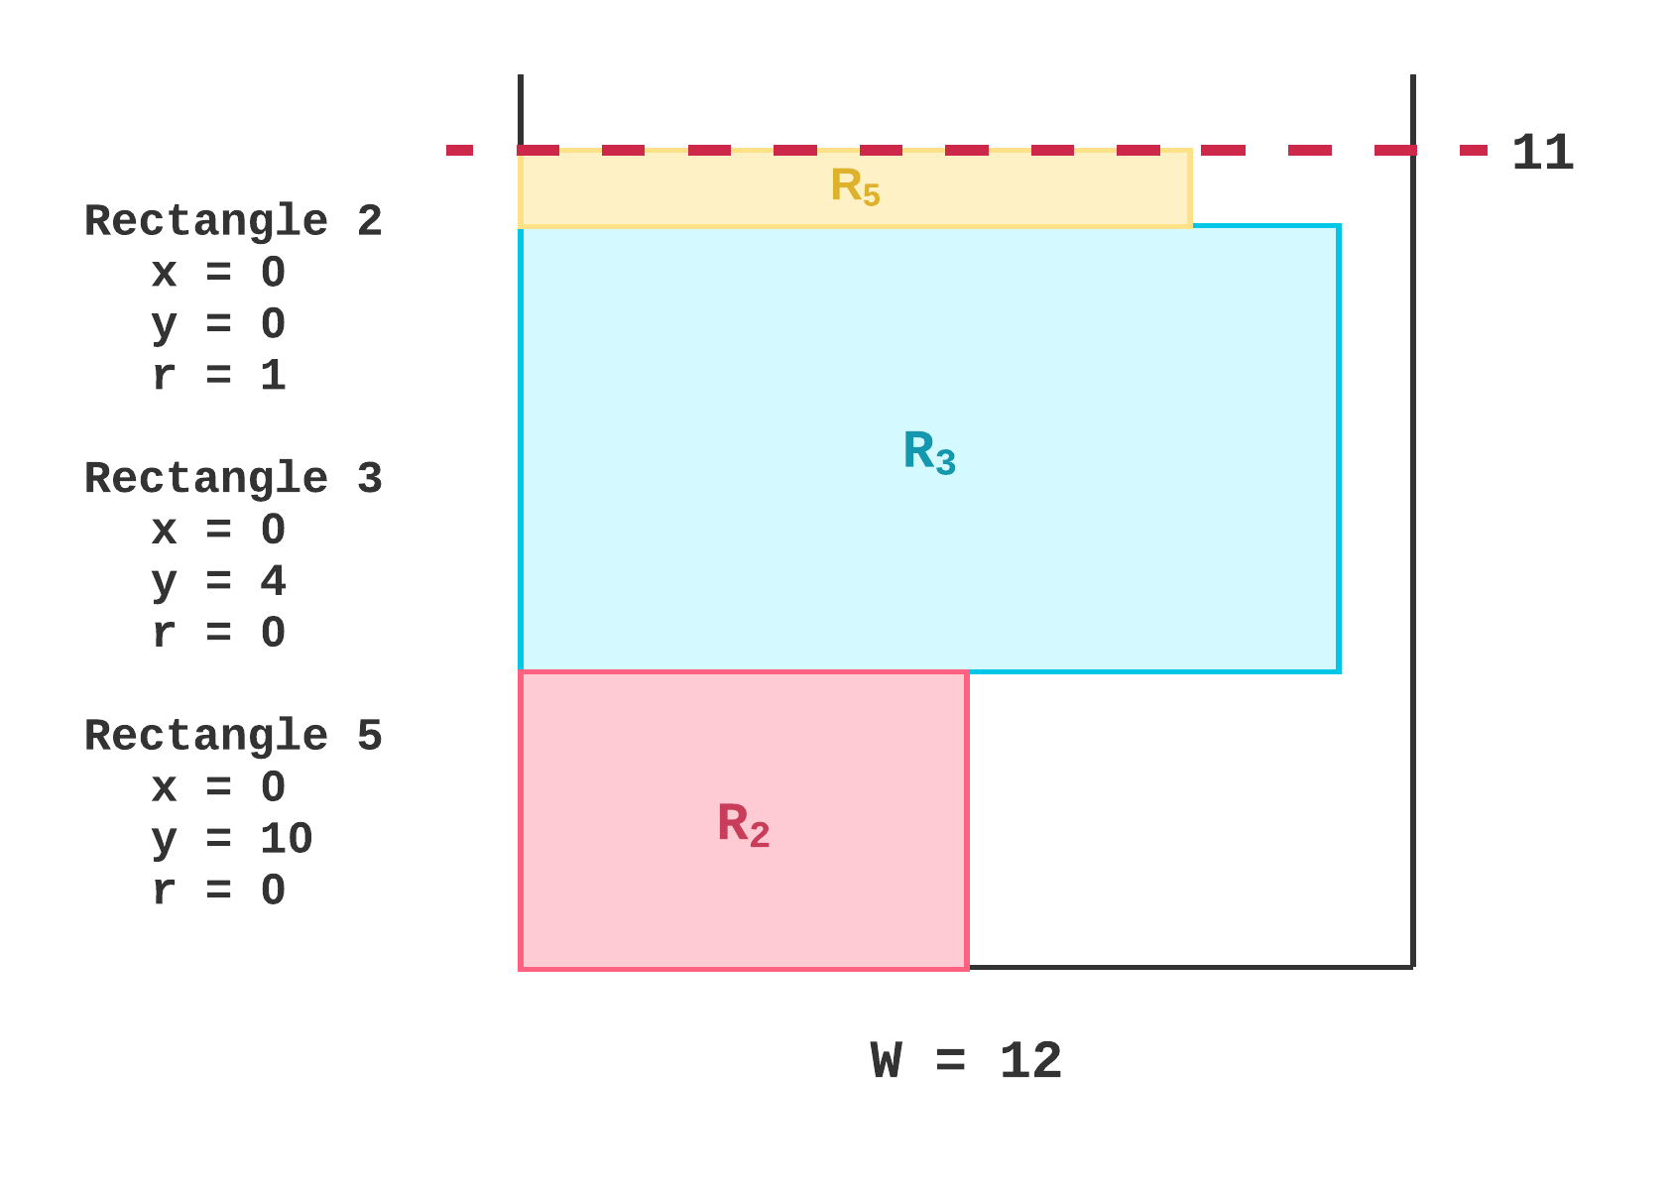
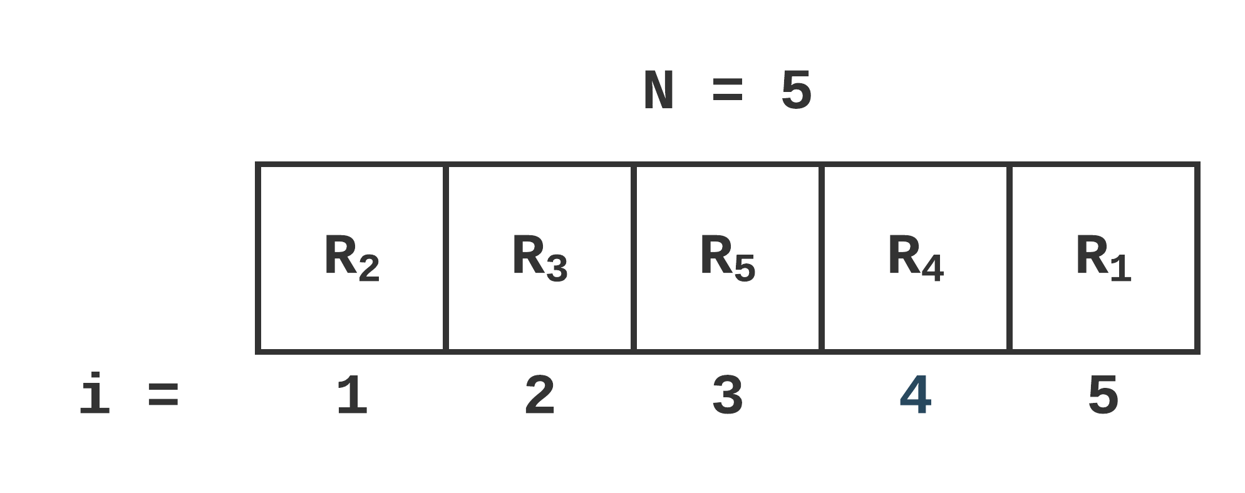
Representaciones

Slide 4
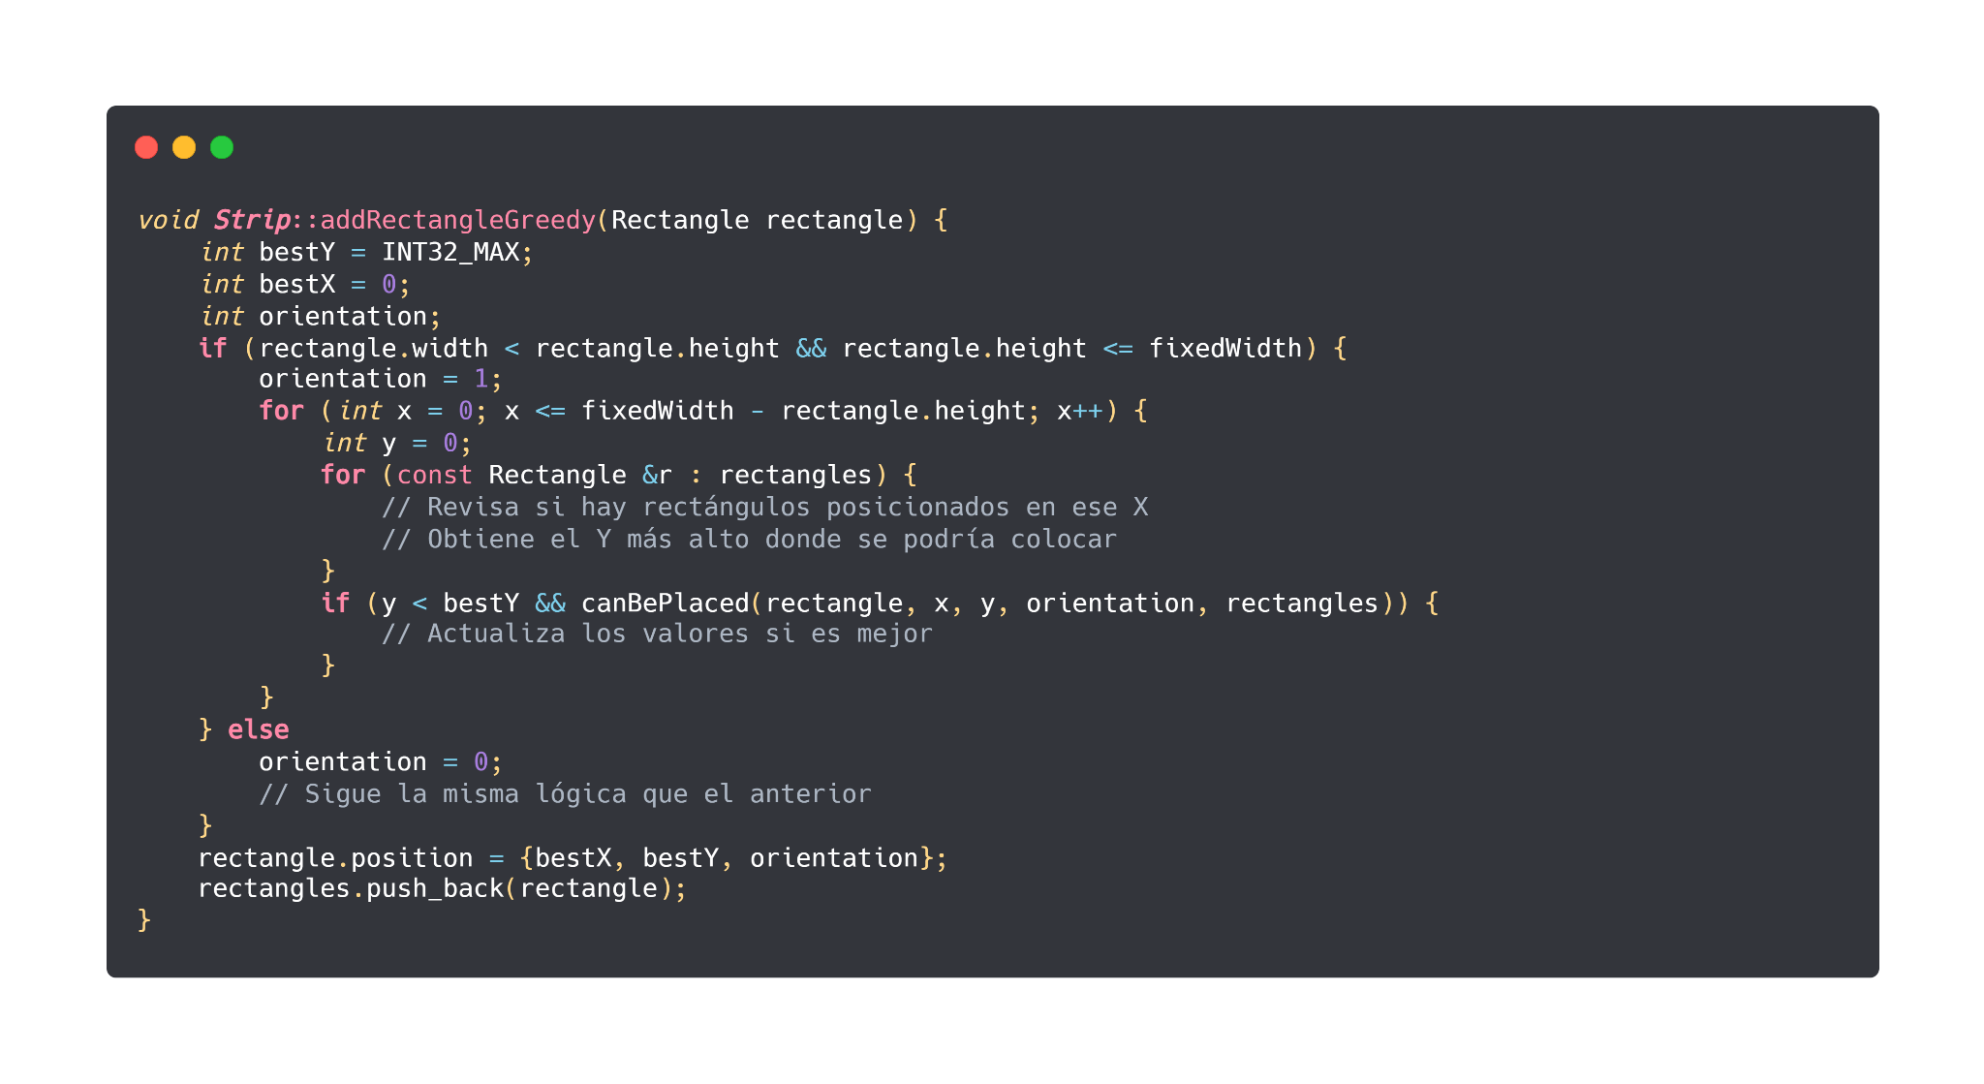
Solución inicial

Slide 5
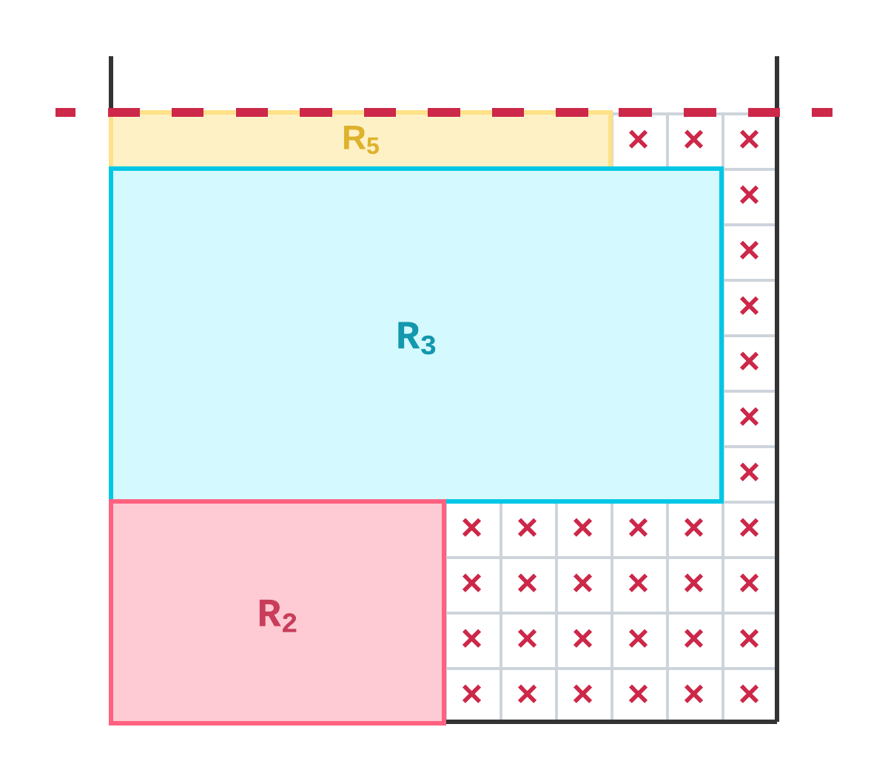
Movimiento
Cambiar la posición de un rectángulo.
En el peor caso, la cantidad de comparaciones depende de la función de evaluación.

Slide 6
Hill Climbing Alguna Mejora
Si se mejora y no se solapa, volver al paso 2, sino, volver al paso 3.
Obtener las posiciones disponibles.
Posicionar el rectángulo en una posición disponible.
Vacíos
Cambio
Repetición
1
2
3
4
5
6
Rectángulo
Revisión
Término
Seleccionar un rectángulo para reposicionar.
Revisar si no se solapa y se obtiene una mejor función de evaluación.
Cuando revisó todos o no se pudo mejorar, termina.

Slide 7
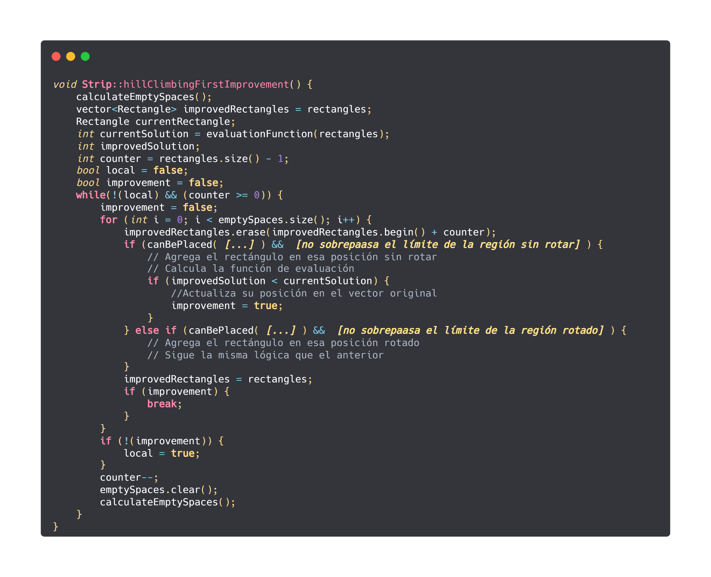
Hill Climbing Alguna Mejora

Slide 8
Experimentos
Instancias Conocidas
Instancias de Prueba
Utilizando los casos de prueba BENG, con tiempos de ejecución conocidos.
Utilizando los casos de prueba entregados, comparando mejoras aplicando HC-FI.
Martello, S., Monaci, M., & Vigo, D. (2003). An exact approach to the strip-packing problem. INFORMS journal on Computing, 15(3), 310-319.

Slide 9
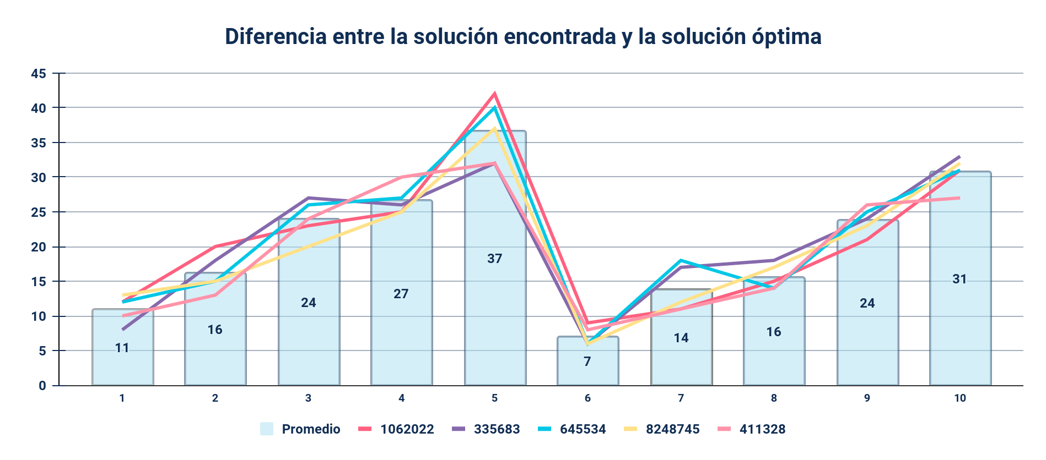
Resultados Instancias Conocidas

Slide 10
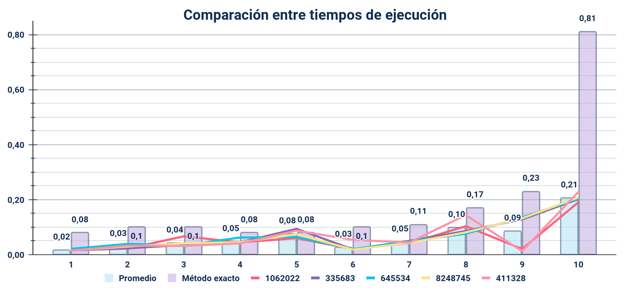
Resultados Instancias Conocidas

Slide 11
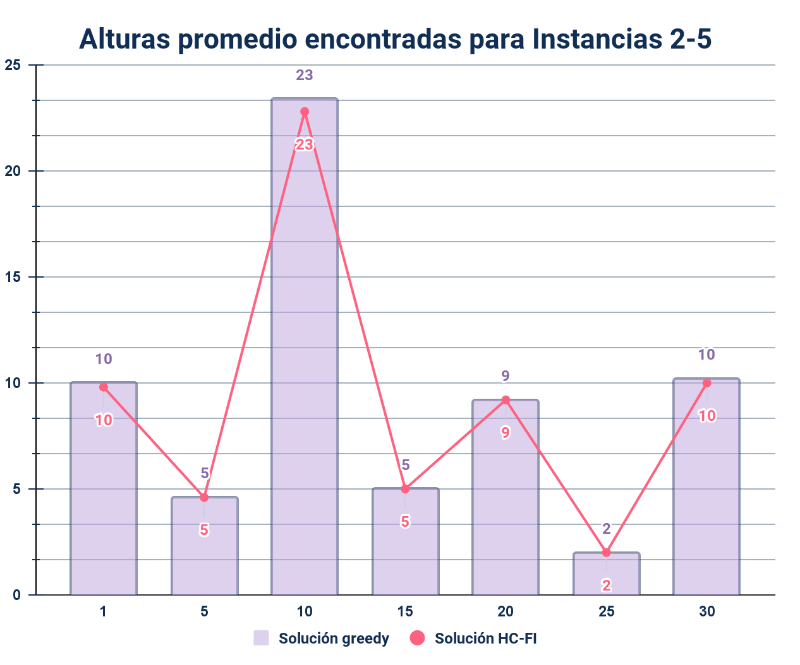
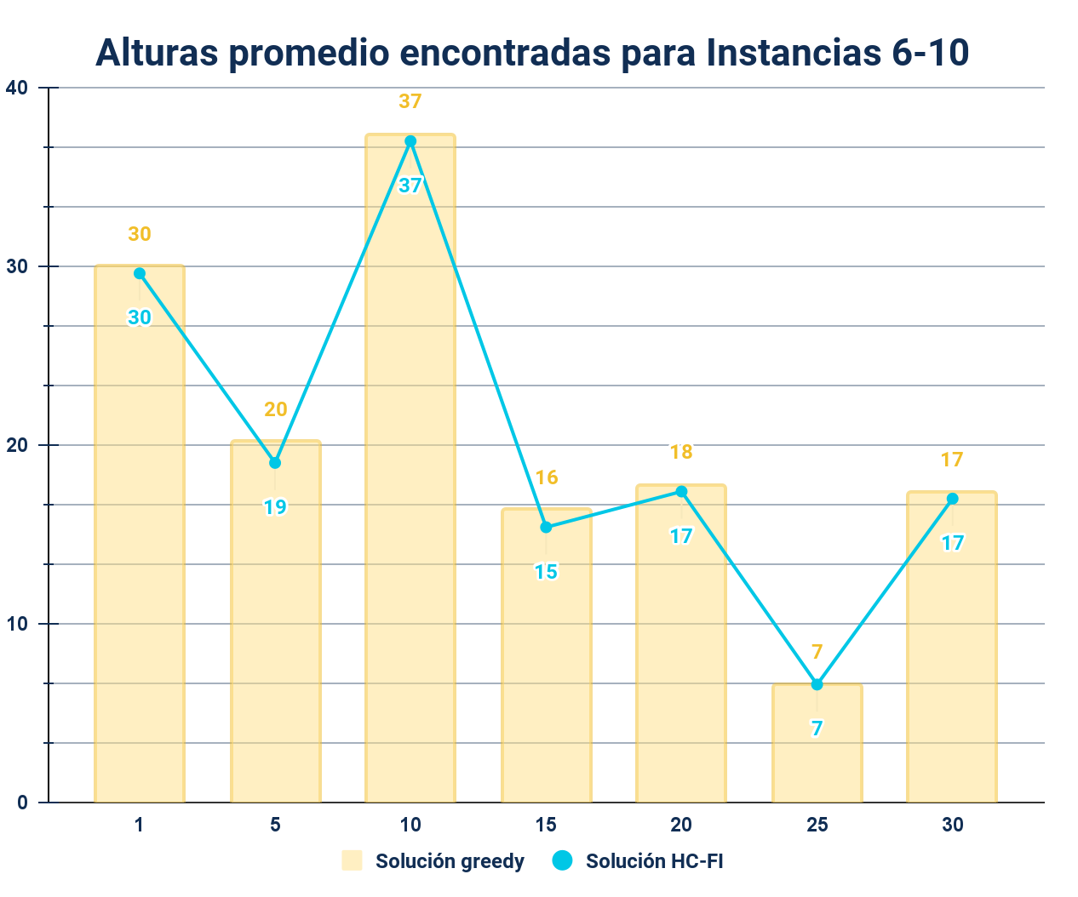
Resultados Instancias de Prueba

Slide 12
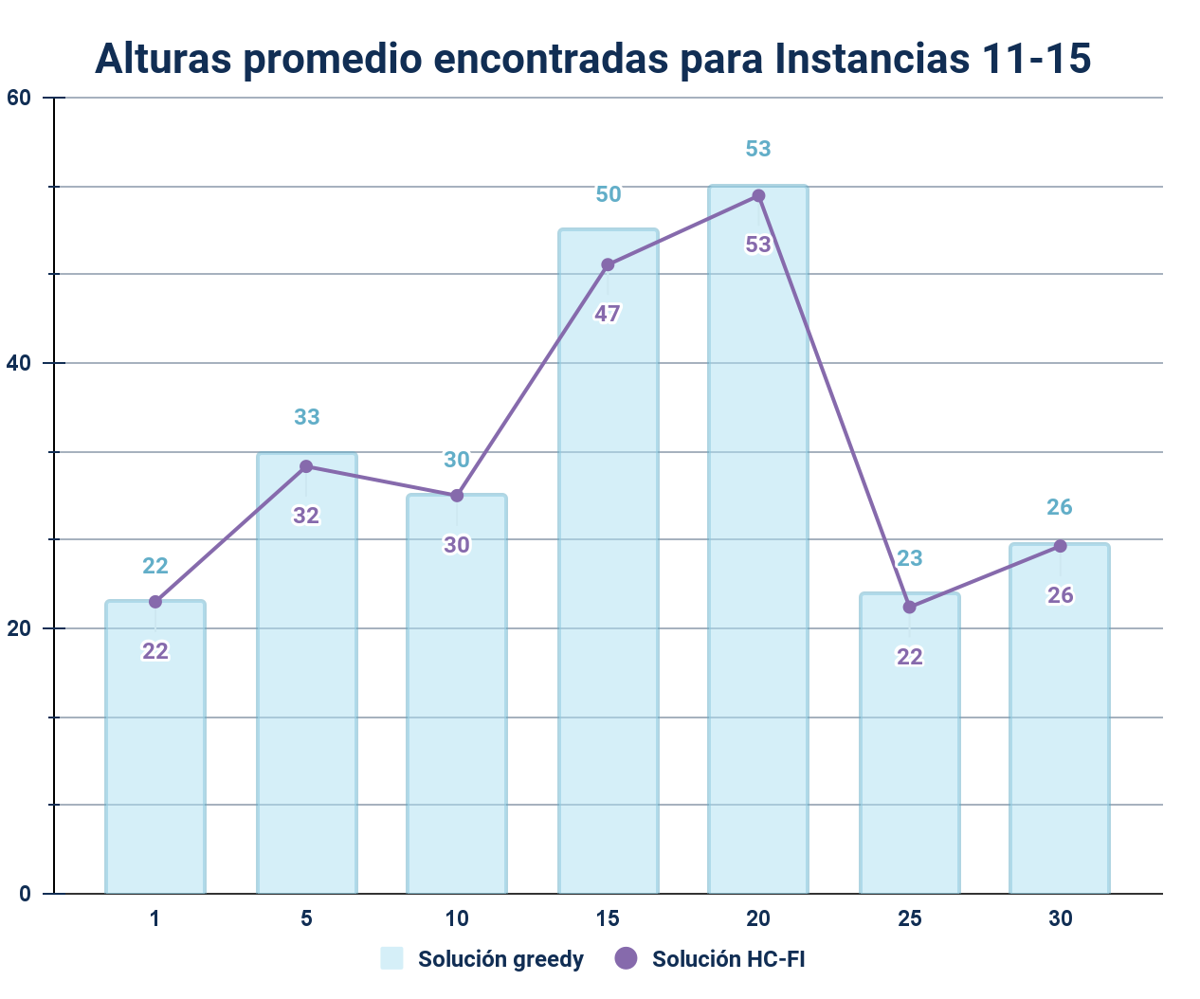
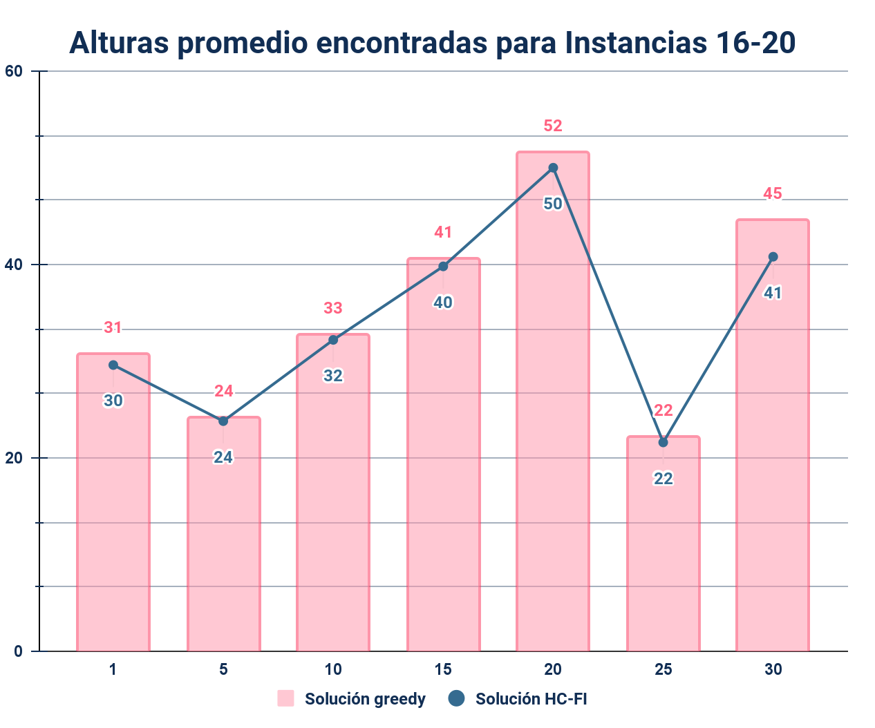
Resultados Instancias de Prueba

Slide 13
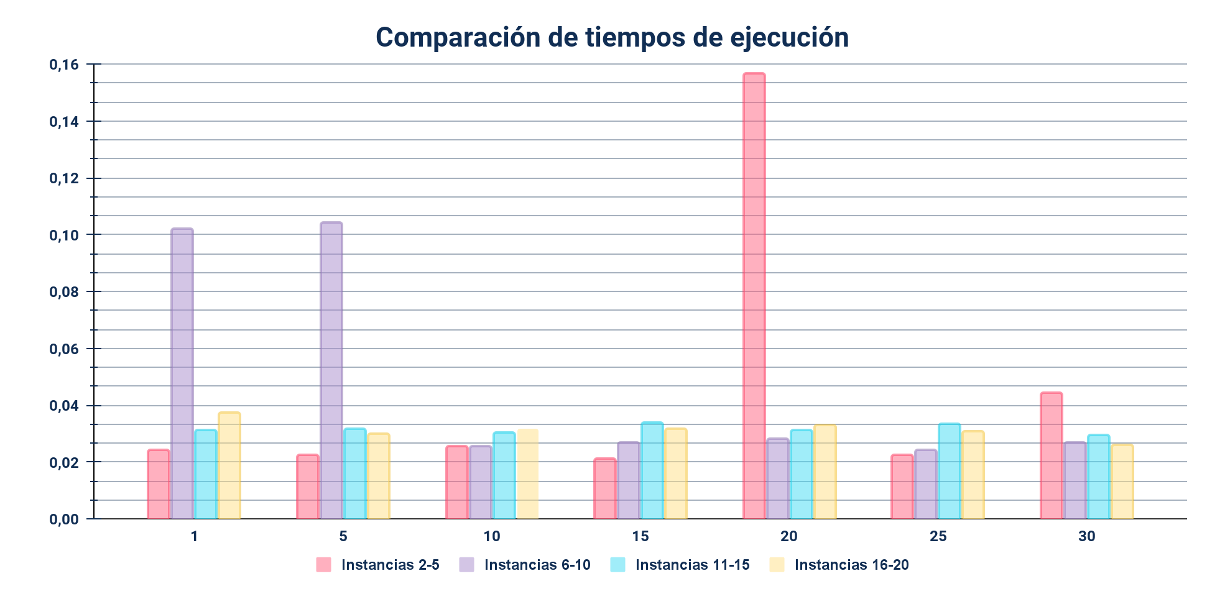
Resultados Instancias de Prueba

Slide 14
Conclusiones

